Slide 1
Словарь
«Немного о бюджете»
Выполнили:
Леонова Анна,
Яковлева Кристина

Slide 2

Бюджет – это план доходов и расходов определенного города, региона или страны в целом.
Для того, чтобы быть грамотным и хорошо разбираться в бюджете города, региона или страны, необходимо знать основные используемые термины.

Slide 3

Доходы – это поступающие в бюджет денежные средства, за исключением средств, являющихся в соответствии с настоящим Кодексом источниками финансирования дефицита бюджета
Бюджет состоит из:

Slide 4

Расходы – это отношения, возникающие в связи с распределением и использованием централизованного фонда денежных средств по отраслевому, целевому и территориальному назначению
Бюджет состоит из:

Slide 5
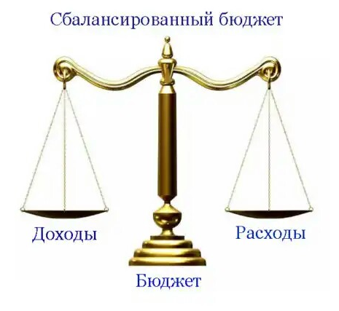
Бюджет называется сбалансированным, когда доходная часть равна расходной части

Slide 6
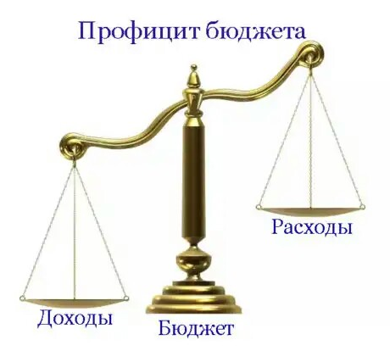
Бюджет называется профицитным, когда доходная часть превышает расходную часть

Slide 7
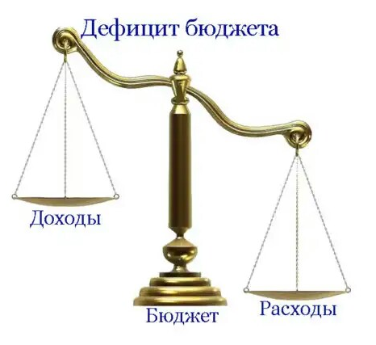
Бюджет называется дефицитным, когда расходная часть превышает доходную часть

Slide 8
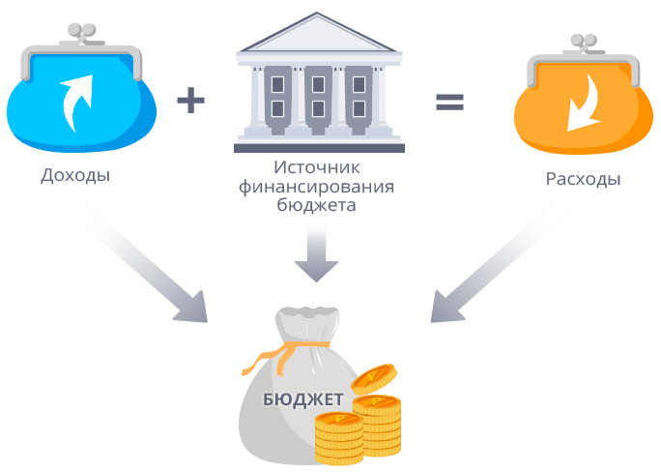
Источник финансирования - это возможные и ожидаемые дополнительные средства, которые можно использовать для покрытия текущих расходов или других нужд, на различного рода условиях.
Для того, чтобы сбалансировать дефицитный бюджет, необходимы дополнительные средства

Slide 9
Бюджетный процесс - деятельность органов государственной власти, органов местного самоуправления и участников бюджетного процесса по составлению и рассмотрению проектов бюджетов, утверждению и исполнению бюджетов и бюджетов государственных внебюджетных фондов, а также по контролю за их исполнением
Так же важно знать как формируется бюджет

Slide 10
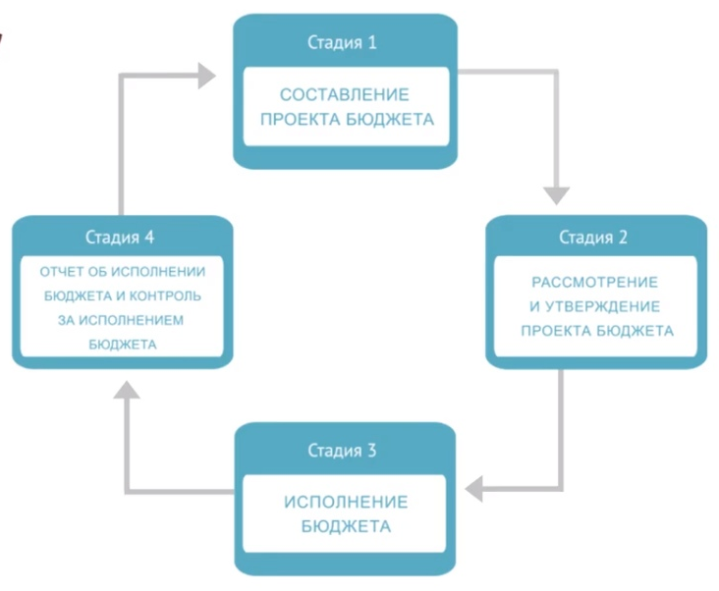
Стадии бюджетного процесса:

Slide 11
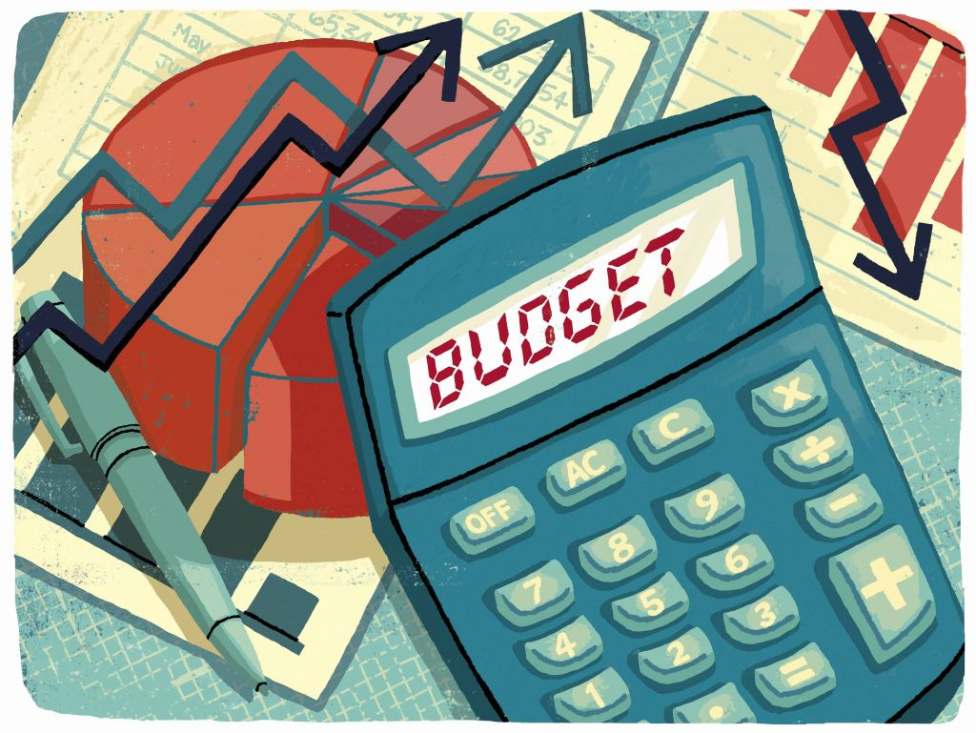
Мы надеемся, что наш словарь поможет вам быть более грамотными
Зная термины упомянутые в этом словаре , вам будет намного проще разбираться в бюджете и его тонкостях

